Slide 1
Кинотеатр
Проект Потаповой Анастасии 9-4

Slide 2

Язык программирования Python
Python — стабильный и распространённый язык. Он используется во многих проектах и в различных качествах: как основной язык программирования или для создания расширений и интеграции приложений. На Python реализовано большое количество проектов, также он активно используется для создания прототипов будущих программ. Python используется во многих крупных компаниях: Dropbox, Google (например некоторые части Youtube и Youtube API написаны на Python), Facebook, Instagram.

Slide 3
Функционал
Многооконный режим
“Ветвленная основа”
Возможность создания собственной виртуальной сети кинотеатров
В каждом кинотеатре вы сможете создавать кинозалы с своим количеством мест
Вы сможете создавать свои фильмы
А чтобы не задумываться о том как бронирование выглядит для пользователя, был создан смешанный режим, поэтому Вам также доступно бронирование мест в кинозале.

Slide 4
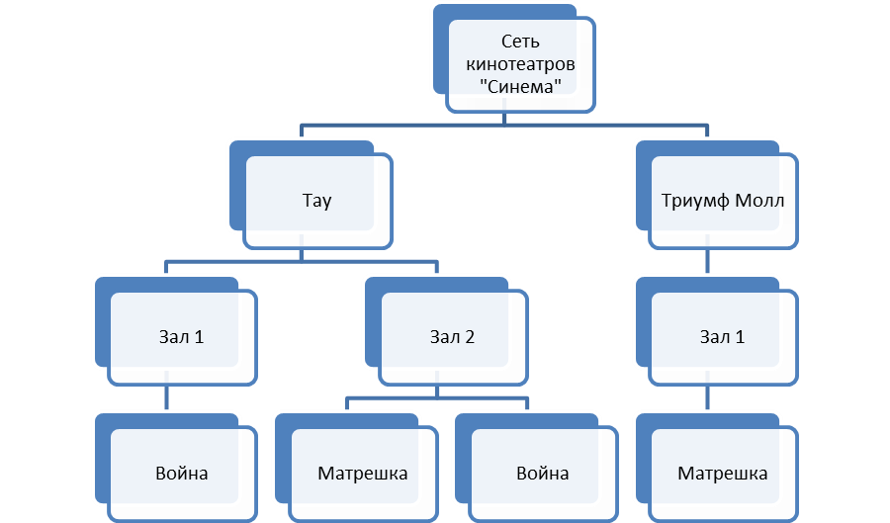
Пример ветвления

Slide 5
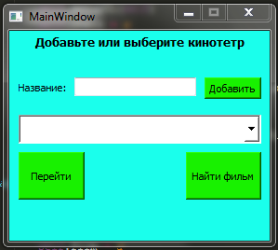
Окно сети кинотеатров

Slide 6
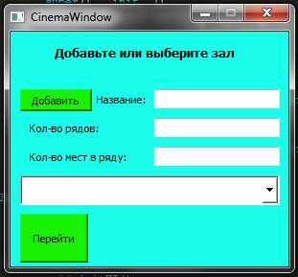
Окно кинотеатра

Slide 7
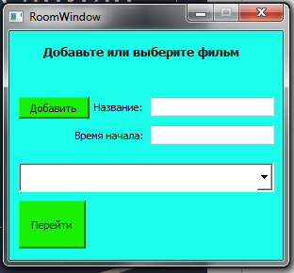
Окно зала

Slide 8
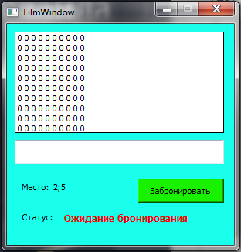
Окно фильма

Slide 9
Ждите в следующих версиях
Разделение на пользователя и администратора
Цена билетов
Возможность создания своей собственной афиши

Slide 10
Спасибо за внимание!
Источники:
Wikipedia.com
Yandexlyceum.ru

